Slide 2



Slide 4
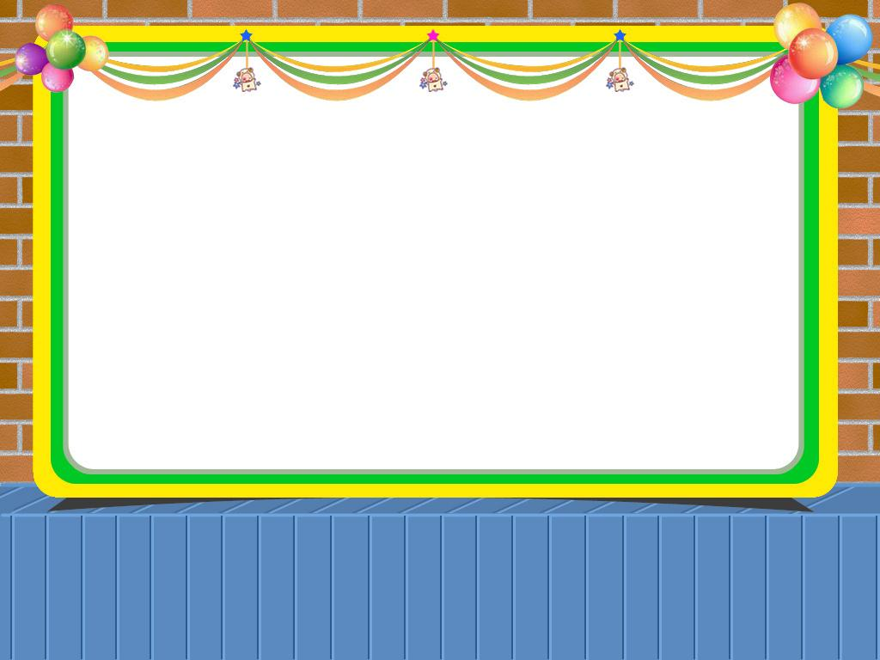
Bài tập 1:
Hãy cùng bạn đóng vai theo
tình huống sau:

Slide 5
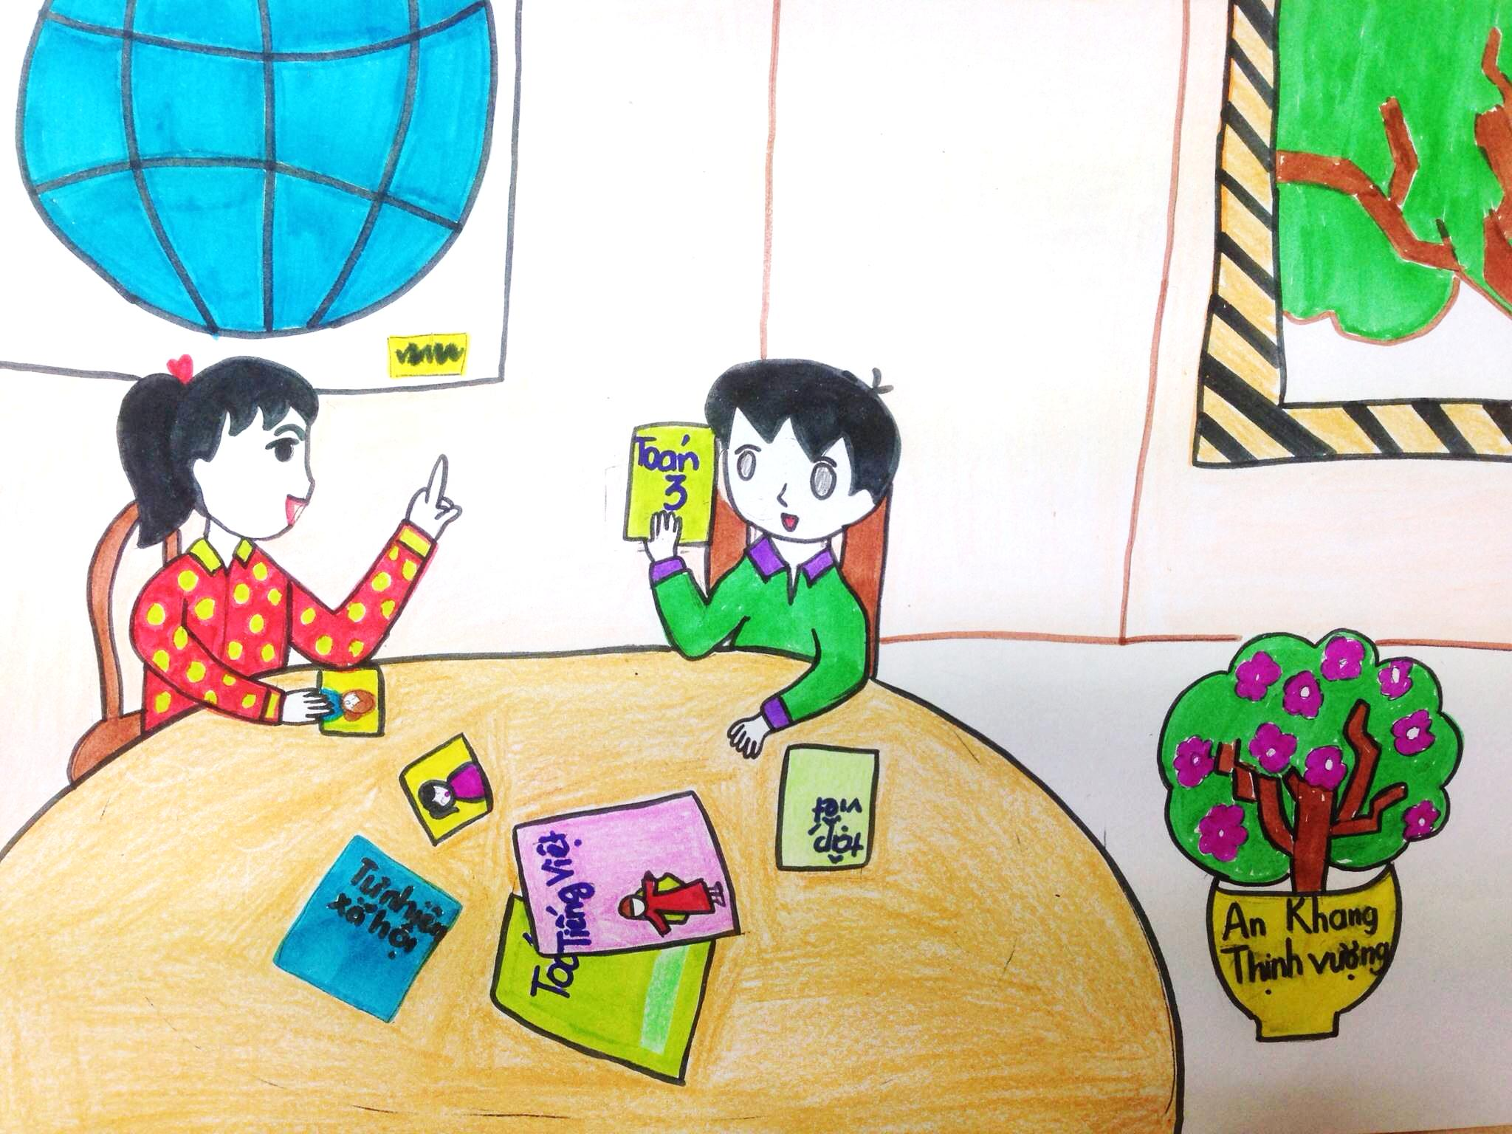

Slide 6
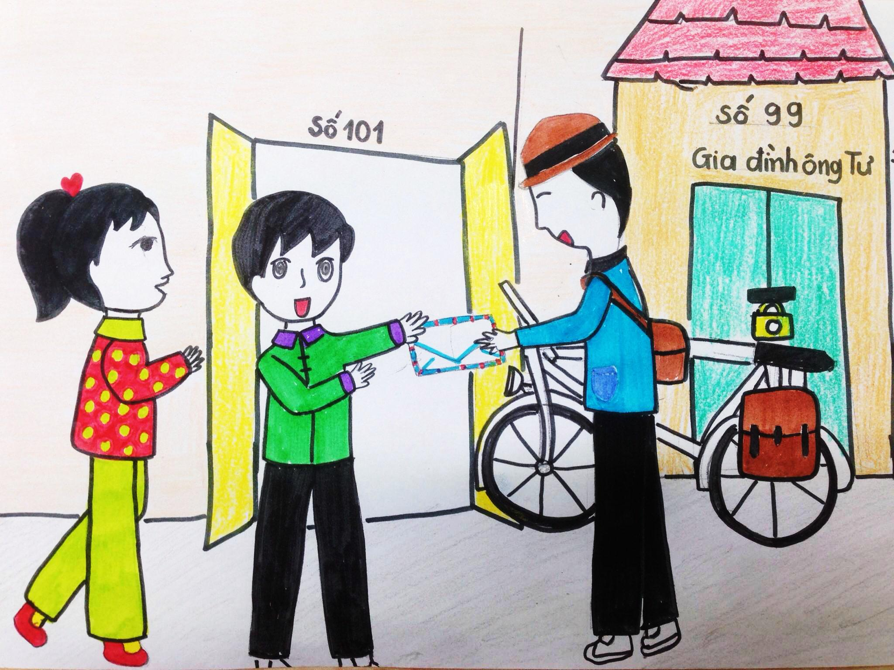

Slide 7
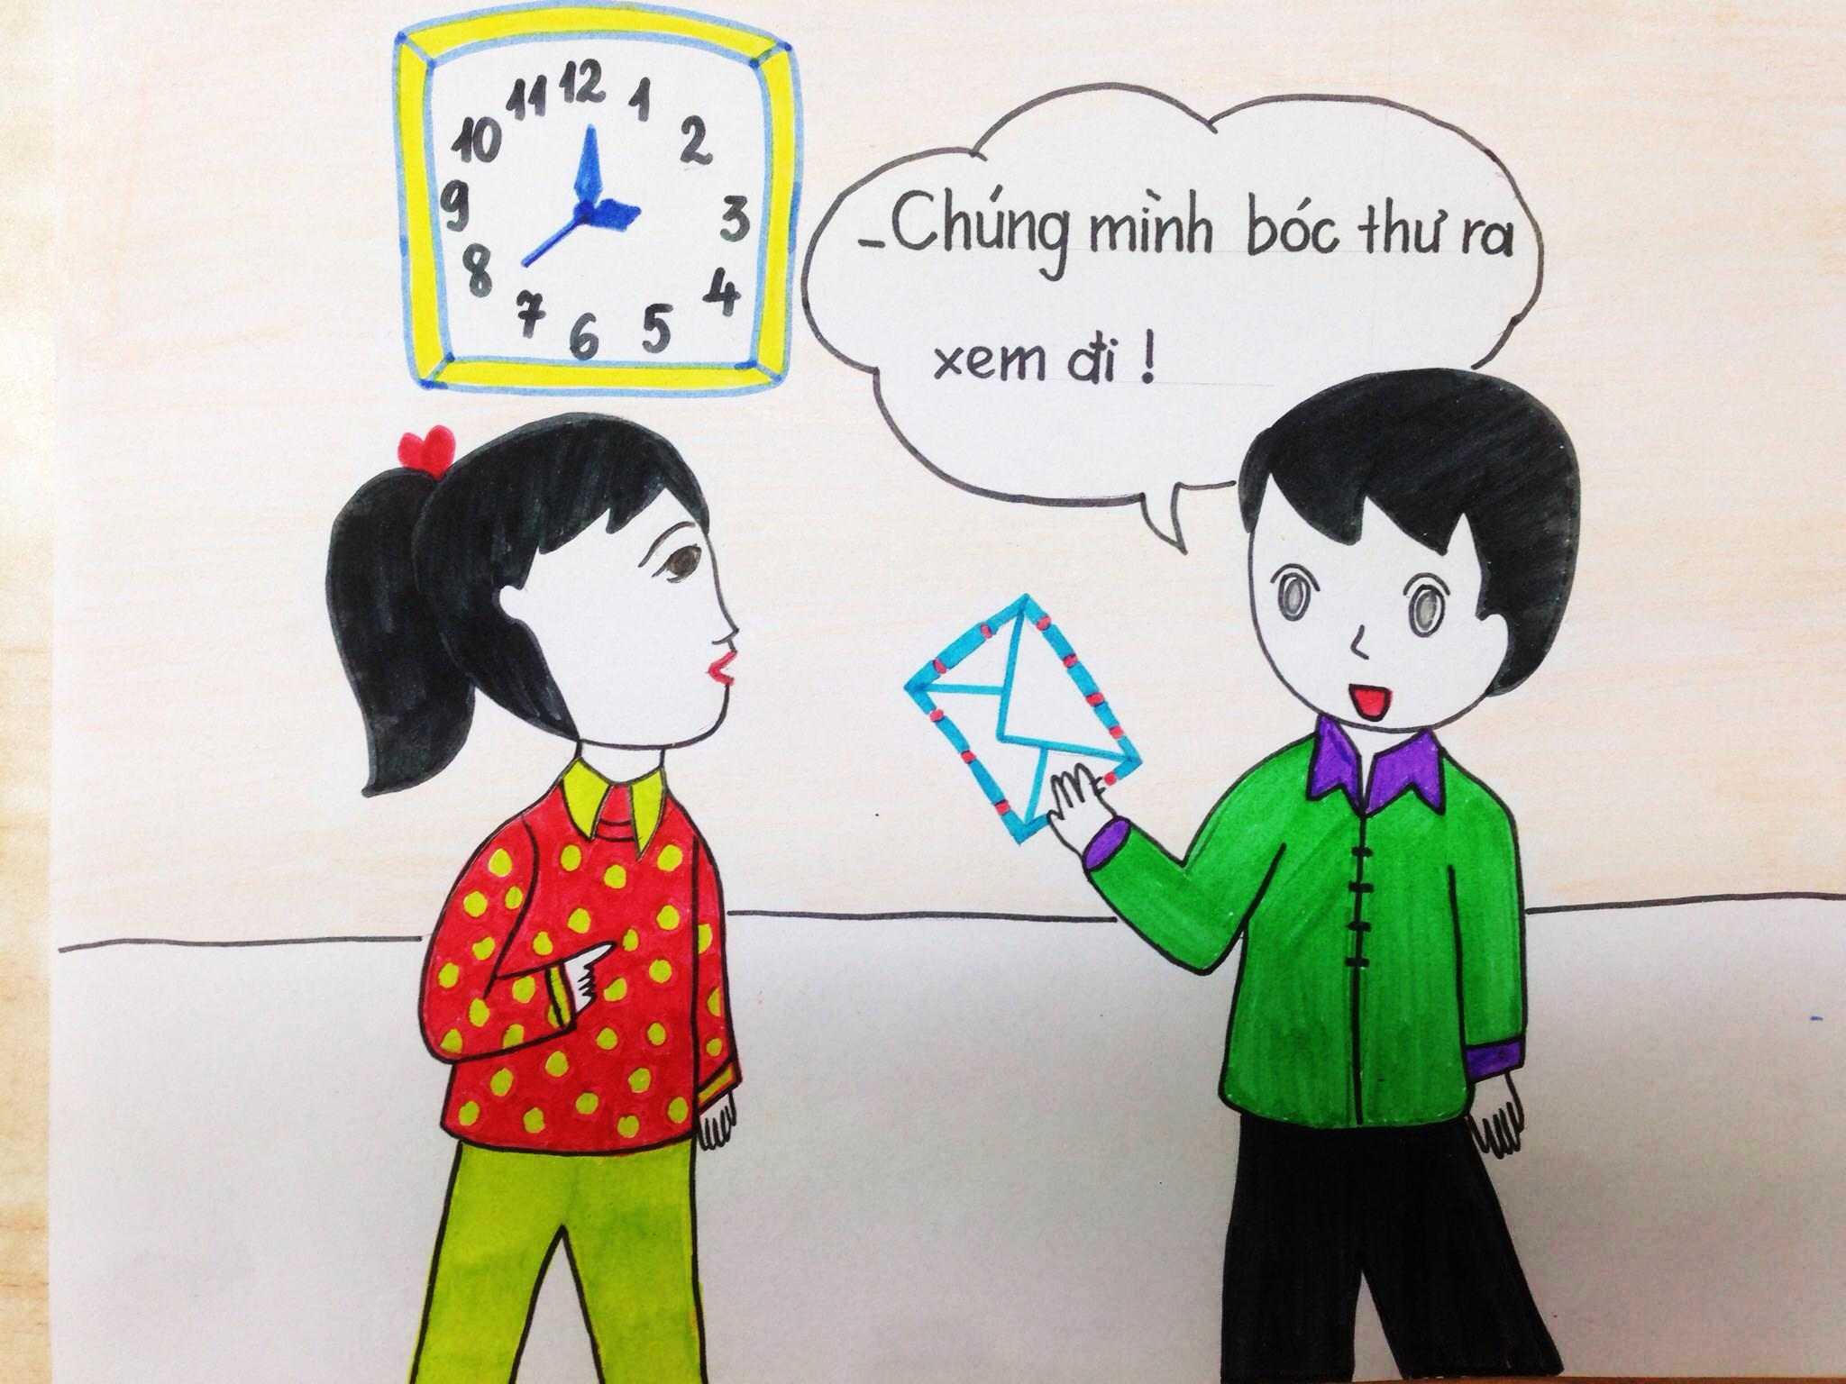

Slide 8

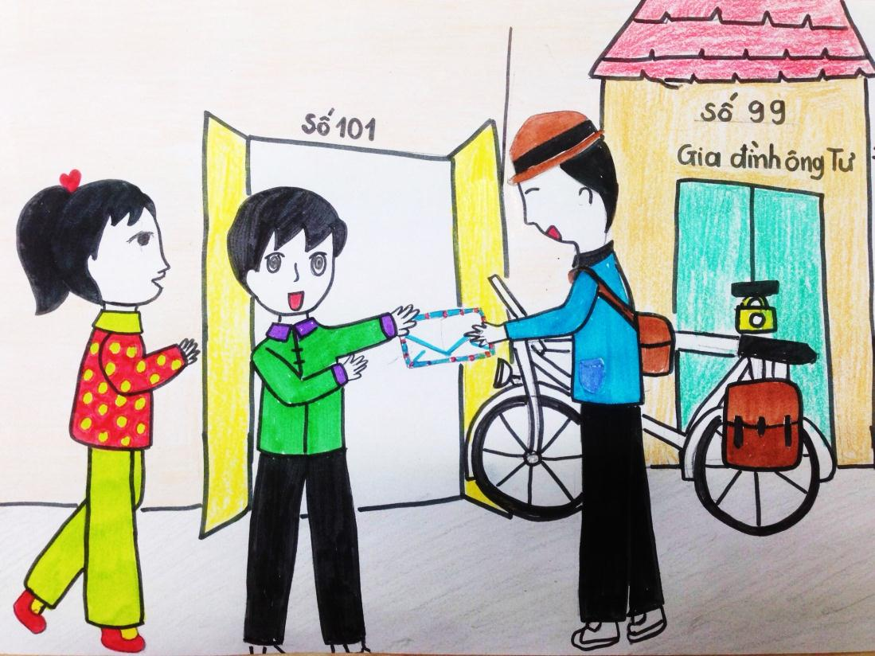

Nếu là Minh, em sẽ
làm gì khi đó? Vì sao?

Slide 10

Bài tập 2:
Điền những từ ngữ: bí mật, pháp luật,
của riêng vào chỗ trống trong các câu sau
cho thích hợp:
của riêng
Thư từ, tài sản của người khác là ............
mỗi người nên cần được tôn trọng. Xâm phạm chúng là việc làm vi phạm ………....
pháp luật
bí mật
Mọi người cần tôn trọng…………riêng của trẻ em.

Slide 11

Thư từ, tài sản của người khác là của riêng
mỗi người nên cần được tôn trọng. Xâm phạm chúng là việc làm vi phạm pháp luật.

Slide 12
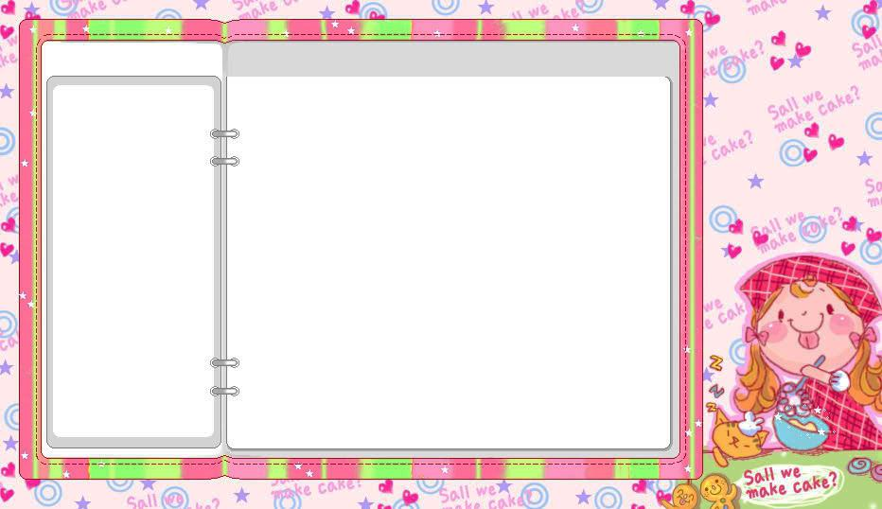
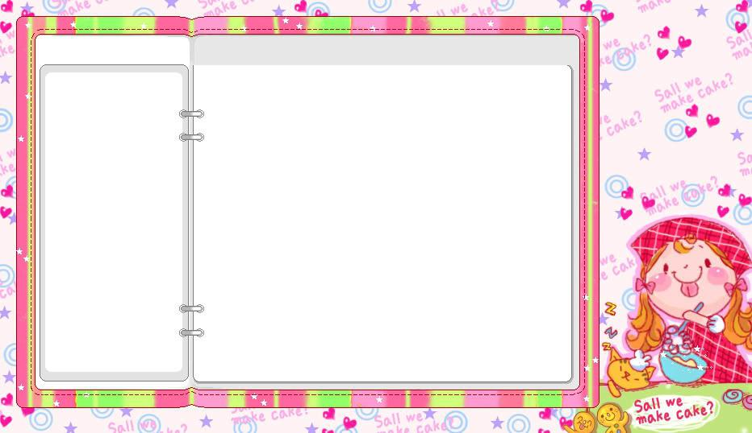

Mục 2, điều 19:
Trẻ em có bổn phận:
Chăm chỉ học tập, giữ gìn vệ sinh, rèn luyện thân thể, thực hiện trật tự công cộng và an toàn giao thông, giữ gìn của công, tôn trọng tài sản của người khác, bảo vệ môi trường.

Slide 13
- Mọi người cần tôn trọng tài sản riêng của trẻ em.

Slide 14

Công ước quyền trẻ em:
Trẻ em có quyền được bảo vệ chống lại sự can thiệp vào đời tư, vào gia đình, nơi ở và thư tín của các em, chống lại những điều nói xấu và vu cáo.

Slide 16
b) Đánh dấu + vào ô trước những việc nên làm, đánh dấu - vào ô trước những việc không nên làm trong những hành động, việc làm dưới đây.
1. Tự ý sử dụng thư từ, sách vở, đồ dùng của
người khác khi chưa được phép.
2. Giữ gìn, bảo quản cẩn thận khi mượn sách vở, đồ dùng của người khác.
3. Xin phép, hỏi mượn khi muốn sử dụng
sách vở, đồ dùng của người khác.
4. Xem trộm nhật kí của người khác.
5. Nhận giùm thư khi hàng xóm đi vắng.

Slide 17
6. Tự ý lấy đồ của người khác để dùng.
7. Sử dụng đồ của người khác xong rồi mới
hỏi mượn.
8. Làm hỏng đồ chơi của người khác mà không
xin lỗi.
9. Hái trái cây trong vườn nhà hàng xóm để ăn
mà không hỏi xin chủ nhà.
10. Lấy sách, truyện của người khác để đọc rồi
lại cất trả vào chỗ cũ.

Slide 19
Không nên làm
1.Tự ý sử dụng thư từ, sách vở, đồ dùng của người khác khi chưa được phép.
4. Xem trộm nhật kí của người khác.
6. Tự ý lấy đồ của người khác để dùng.
7. Sử dụng đồ của người khác xong rồi mới
hỏi mượn.
8. Làm hỏng đồ chơi của người khác mà không
xin lỗi.
9. Hái trái cây trong vườn nhà hàng xóm để ăn
mà không hỏi xin chủ nhà.
10. Lấy sách, truyện của người khác để đọc rồi
lại cất trả vào chỗ cũ.

Slide 20
Không nên làm
1.Tự ý sử dụng thư từ, sách vở, đồ dùng của người khác khi chưa được phép.
4. Xem trộm nhật kí của người khác.
6. Tự ý lấy đồ của người khác để dùng.
7. Sử dụng đồ của người khác xong rồi mới
hỏi mượn.
8. Làm hỏng đồ chơi của người khác mà không
xin lỗi.
9. Hái trái cây trong vườn nhà hàng xóm để ăn
mà không hỏi xin chủ nhà.
10. Lấy sách, truyện của người khác để đọc rồi
lại cất trả vào chỗ cũ.

Slide 21
Không nên làm
1.Tự ý sử dụng thư từ, sách vở, đồ dùng của người khác khi chưa được phép.
4. Xem trộm nhật kí của người khác.
6. Tự ý lấy đồ của người khác để dùng.
7. Sử dụng đồ của người khác xong rồi mới
hỏi mượn.
8. Làm hỏng đồ chơi của người khác mà không
xin lỗi.
8. Làm hỏng đồ chơi của người khác mà không
xin lỗi.
9. Hái trái cây trong vườn nhà hàng xóm để ăn
mà không hỏi xin chủ nhà.
10. Lấy sách, truyện của người khác để đọc rồi
lại cất trả vào chỗ cũ.
10. Lấy sách, truyện của người khác để đọc rồi
lại cất trả vào chỗ cũ.

Slide 23
Nên làm
2. Giữ gìn, bảo quản cẩn thận khi mượn sách vở, đồ dùng của người khác.
3. Xin phép, hỏi mượn khi muốn sử dụng
sách vở, đồ dùng của người khác.
5. Nhận giùm thư khi hàng xóm đi vắng.

Slide 24
Nên làm
2. Giữ gìn, bảo quản cẩn thận khi mượn sách vở, đồ dùng của người khác.
3. Xin phép, hỏi mượn khi muốn sử dụng
sách vở, đồ dùng của người khác.
5. Nhận giùm thư khi hàng xóm đi vắng.
5. Nhận giùm thư khi hàng xóm đi vắng.

Slide 26
Hỏi mượn khi cần
Tôn trọng thư từ, tài sản của người khác
Chỉ sử dụng khi được phép
Giữ gìn, bảo quản khi sử dụng

Slide 28
Bài tập 3:
Tự liên hệ:
1. Em đã biết tôn trọng thư từ, tài sản của người khác chưa?
2. Kể 1 việc cụ thể mà em đã làm:
- Đó là việc gì?
- Việc đó xảy ra như thế nào?
- Nêu cảm nhận của em về việc mình đã làm.

